Slide 1



Фестиваль эффективных управленческих практик в области развития муниципального сегментта РС НМС
Эффективные практики адресного сопровождения молодых педагогов.
Нетрадиционные, интерактивные методы работы с молодыми педагогами.
ММС УО Эрзинского кожууна

Slide 2

Актуальность практики:
- Время диктует новые требования к уровню и содержанию подготовки молодых специалистов, занятых в сфере современного образования. Изменилась общая логика развития деятельности и это касается всех видов труда – от самого простого физического, до сложного умственного. Проявляются совершенно новые тенденции, о которых ранее даже не упоминали. От понимания этой ситуации обществом в целом и, особенно, специалистами, работающими в сфере образования, зависит успех продвижения нашей страны к развитию и процветанию.
- В настоящее время перед профессиональным образованием стоят сложные задачи – не только подготовка грамотного специалиста, но и формирование профессионально-компетентного, конкурентоспособного специалиста, который готов к профессиональной мобильности в условиях информатизации общества.
- В связи с социально-экономическими изменениями в мире в современном обществе возникает потребность в активных, деятельных людях, которые могли бы быстро приспосабливаться к меняющимся трудовым условиям, выполнять работу с оптимальными энергозатратами, способных к самообразованию, самовоспитанию, саморазвитию.
1

Slide 3

Проблемное поле реализации практики
Конкретные проблемы:
-Необходимость постоянного обновления профессиональных навыков в условиях внедрения цифровых технологий. Это увеличивает нагрузку и требует дополнительных временных ресурсов для повышения квалификации. 1
-Недостаточный уровень материального стимулирования труда. Диспропорция между объёмом профессиональных обязанностей и размером заработной платы приводит к перегрузке педагогов. 1 1
-Наполняемость классов и сложность регулировать дисциплину обучающихся. В больших классах педагогу сложно найти индивидуальный подход к каждому ученику и проверить уровень знаний. 2
-Проблема взаимодействия педагогов и родителей. Зачастую родители видят в своём ребёнке прилежного, умного, развитого ученика, однако оценки говорят о другом. Это может приводить к конфликтам между родителями и педагогами. 2
-Конкурентоспособность педагогической профессии на рынке труда. Молодёжь не испытывает особого желания поступать в педагогические вузы и работать в школе.
Определяющим условием развития и модернизации образовательной системы является обеспечение образовательных организаций квалифицированными кадрами. В связи с этим актуализируется проблема специалистов, молодых, активных и компетентных педагогов, которые смогут реализовать федеральные государственные образовательные стандарты и соответствовать профессиональному стандарту педагога. От того, насколько хорошо педагоги сумеют адаптироваться к своей профессиональной деятельности и условиям жизни, зависит качество образования.
2
КОММЕНТАРИЙ

Slide 4

Задачи
- Адаптация в профессиональной среде. Нужно помочь молодым педагогам освоиться в новом коллективе и понять особенности функционирования образовательной организации. 1
- Развитие профессиональных навыков. Включает обучение методическим приёмам, работу с педагогической документацией, организацию развивающих занятий и мероприятий. 1
- Менторство и наставничество. Опытные педагоги могут играть ключевую роль, поддерживая и направляя молодых специалистов. 1
- Оценка профессионального роста. Регулярная оценка результатов работы позволяет выявить сильные и слабые стороны педагога, определить направления для дальнейшего развития. 1
- Формирование потребности в непрерывном самообразовании. Содействие непрерывному повышению квалификации. 23
- Создание пространства для профессиональной коммуникации. Обеспечение постепенного вовлечения молодых специалистов во все сферы жизни образовательной организации. 3
- Психологическая поддержка. Помощь в преодолении профессиональных трудностей и стресса. 1
Формирование индивидуального стиля творческой деятельности. Вооружение начинающего педагога конкретными знаниями и умениями применять теорию на практике.
- Профилактика профессионального выгорания
Целевые установки
Цель
- Сокращение сроков профессиональной адаптации молодых педагогов в педагогическом коллективе. 1
- Формирование у молодых учителей потребности в непрерывном самообразовании. 13
- Развитие индивидуального стиля педагогической деятельности молодых педагогов. 13
- Формирование у молодых учителей интереса к педагогической деятельности, чтобы закрепить их в профессии и в образовательной организации. 1
- Подготовка молодых педагогов к участию в профессиональных конкурсах, интеллектуальных и деловых играх, олимпиадах, конференциях. 1
КОММЕНТАРИЙ

Slide 5
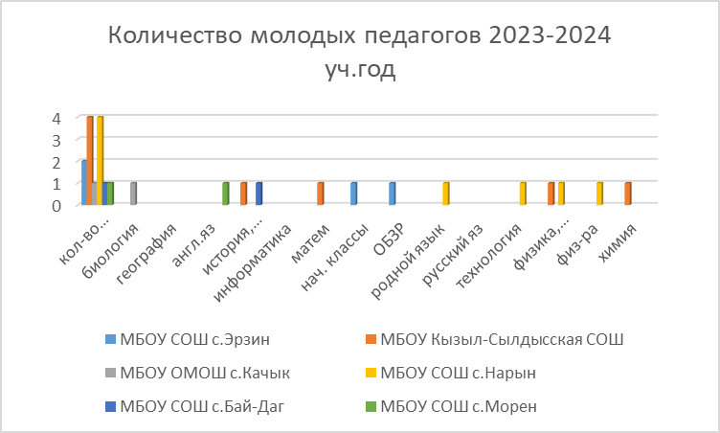

Slide 8
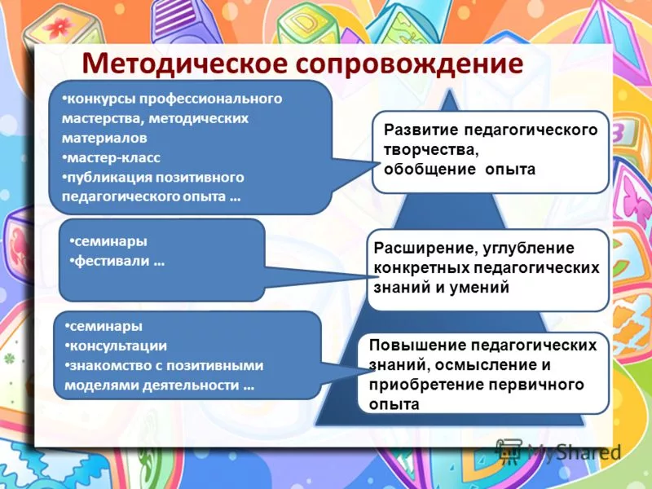

Slide 9


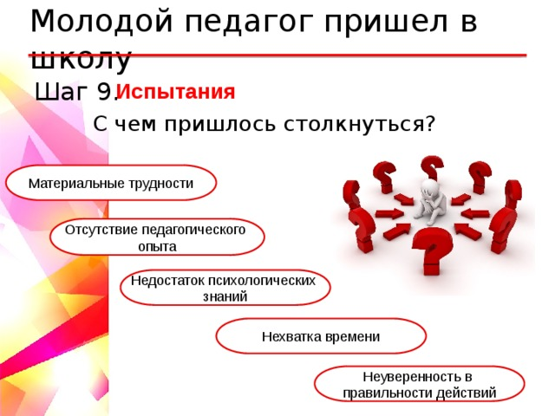
Ресурсы реализации практики
Вечера вопросов и ответов
«Круглый стол»
Педагогические конференции
«Неделя открытых дверей (мастер-классы)
Педагогический совет.
Педагогический семинар
Наглядная педагогическая пропаганда (технология сотрудничества)
Групповые дискуссии (кейс-метод)
Обзор педагогической литературы
Деловые игры (технология открытого пространства).
Консультирование (коучинг)
Практические занятия
Индивидуальное обучение (квик-настройка)
Ресурсы

Slide 10

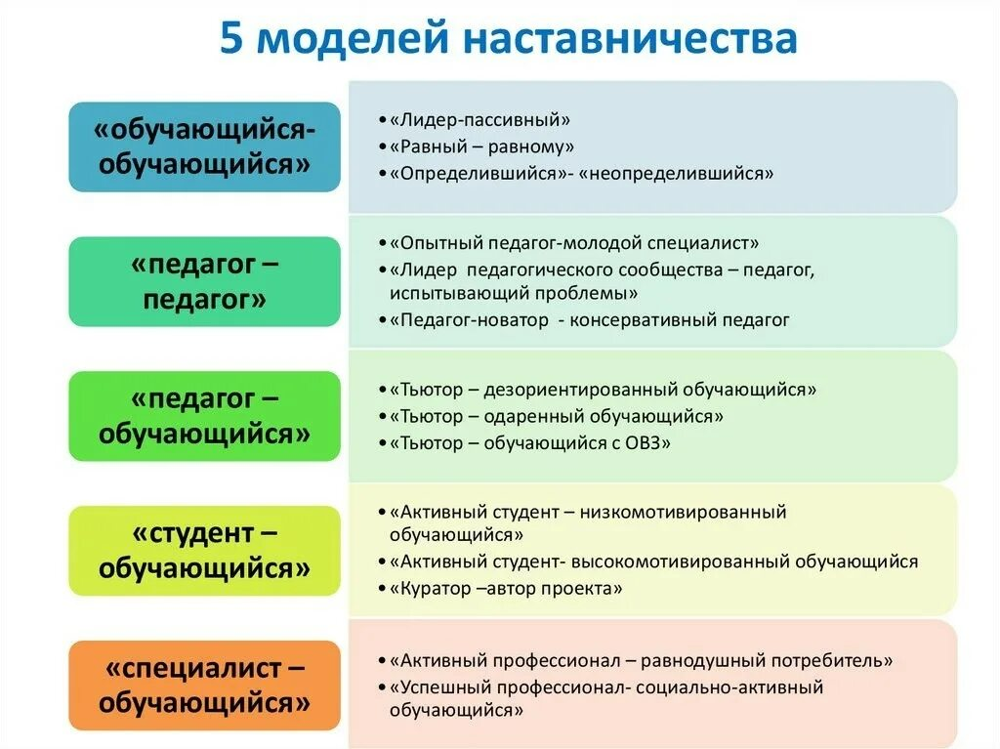
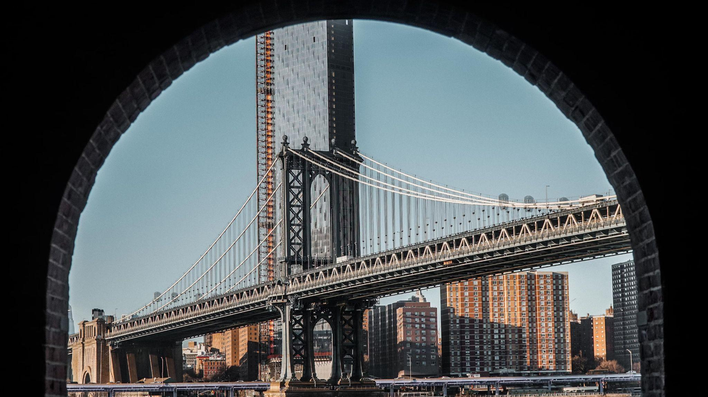
Участники
Участники
реализации
практики

Slide 11
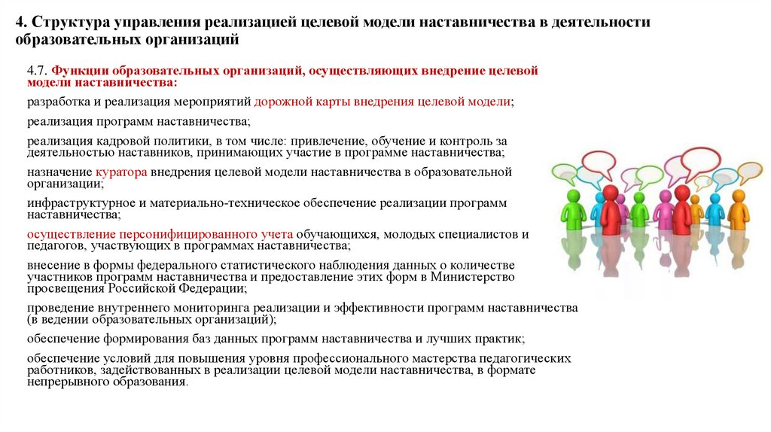
линное название пункта
Длинное название пункта
Управление
реализацией
практики
Длинное название пункта
Длинное название пункта
Длинное название пункта
11
КОММЕНТАРИЙ

Slide 12
Трансляция
Механизмы масштабирования/трансляции результатов практики:
- печатные способы распространения ПО (публикации в газете «Эрзин», школьных газетах
брошюры и т.п.),
- информационная выставка,
-оформленный доклад,
-оформленное выступление на заседании методического объединения,
-разработка авторских спецкурсов (мастер-классов),
-авторский сайт,
-блог,
-брошюры,
-плакаты с методической направленностью,
-видеоматериалы (фильм методической направленности),
-пакет документов (методические рекомендации),
-выставка (виртуальная или реальная),
-методическое пособие,
-сборник методических материалов,
-программа
10

Slide 13
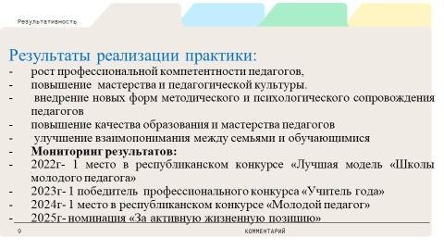
Троль изучения иностранного языка- эффективная форма профессиональной адаптации

